Slide 1



Український національний грід – проблеми і перспективи
UNG Workshop 2012
А.Г.Загородній
Координаційний комітет Державної цільової науково-технічної програми впровадження і застосування грід-технологій на 2009 - 2013 роки
Постанова КМ України №1020 23.09.09
http://grid.nas.gov.ua

Slide 2

UNG Workshop 2012
КАБІНЕТ МІНІСТРІВ УКРАЇНИ
ПОСТАНОВА
від 23 вересня 2009 р. N 1020
Київ
Про затвердження Державної цільової науково-технічної програми впровадження і застосування грід-технологій на 2009 - 2013 роки
Із змінами і доповненнями, внесеними
постановою Кабінету Міністрів України
від 7 вересня 2011 року N 941
Кабінет Міністрів України постановляє:
1. Затвердити Державну цільову науково-технічну програму впровадження і застосування грід-технологій на 2009 - 2013 роки (далі - Програма), що додається.
2. Міністерству економічного розвитку і торгівлі включати щороку за поданням Державного агентства з питань науки, інновацій та інформатизації та Національної академії наук визначені Програмою завдання, заходи та показники до розділів проекту Державної програми економічного і соціального розвитку України на відповідний рік.
(пункт 2 із змінами, внесеними згідно з постановою
Кабінету Міністрів України від 07.09.2011 р. N 941)
3. Національній академії наук, Державному агентству з питань науки, інновацій та інформатизації та Міністерству охорони здоров'я подавати щороку до 15 квітня Кабінетові Міністрів України і Міністерству економічного розвитку і торгівлі інформацію про хід виконання Програми.
(пункт 3 із змінами, внесеними згідно з постановою
Кабінету Міністрів України від 07.09.2011 р. N 941)
Прем'єр-міністр України | Ю. ТИМОШЕНКО

Slide 3
Фінансування програми
2010 р. – 6 784 тис.грн. (НАН України)
2011 р. – 8 754 тис.грн.
6 784 тис.грн. (НАН України)
1 970 тис.грн. (Держінформнауки)
2012 р. – 9 185.5 тис.грн.
7 215.5 тис.грн. (НАН України
1 970 тис.грн. (Держінформнауки)
Всього за 2009 – 2012 р.р. - 24 723.5 тис.грн
Фінансування за розділом “Грід-технології”
Програми інформатизації НАН України
2009 -2012 р.р. – 3 491тис.грн

Slide 4
Створення матеріально-технічної бази Українського академічного гріда (ресурси)
Рік | Обчислювальні кластери та платформи доступу до гріда |  | Ресурси кластерів | Фінансування
2006 | ІТФ, ІМБГІ, ІКБГІ, ГАО (Київ), ІФКС (Львів), ХФТІ (Харків) |  | 248 СPU cores 56 TB SE і HDD | 3 млн. грн.
2007 | ІТФ, ІМФ, ІФ, ІКД , ІМат (Київ), ІСМА, РАІ (Харків), ІПФ (Суми), ІГТМ (Дніпропетровськ) |  | 980 СPU cores 90 TB SE і HDD | 3,2 млн. грн.
2008 | ІТФ, ІМФ, ІКД, ІПС, ІПММС, ІПМЕ, ГАО (Київ), ФТІНТ, ХФТІ, ІРЕ, ІСМА (Харків), ДонФТІ (Донецьк), ІПФ (Суми) |  | 1900 СPU cores 240 TB SE і HDD | 3,5 млн. грн.
2009 | ІТФ, ІКД, ІПМЕ, ІПММС, ІК, ІМФ, ІХБГ, ІМБГ, ІМагн (Київ), ХФТІ, ІСМА, ФТІНТ (Харків), ІФКС (Львів), ІПФ (Суми), МГФІ (Севастополь) |  | 2000 СPU cores 250 TB SE і HDD | 3,5 млн. грн.
Разом |  | 20 кластерів і ПДГ (+ 3 кластера МОН – КНУ, КПІ, ТГЕІ) | 2800 СPU cores 300 TB SE і HDD (спільно з МОН) | 13,2 млн. грн.

Slide 5
Створення матеріально-технічної бази Українського академічного гріда (програмне забезпечення)
Рік | Програмне забезпечення | Фінансування
2006 | --- | ---
2007 | Пакет програм для проведення квантово–хімічних розрахунків – Gaussian Система керування завданнями користувачів кластеру - Altair PBS Pro Пакет для підвищення продуктивності роботи кластерів, який містить математичні бібліотеки, компілятори С++, Fortran та утілити для паралельного програмного забезпечення - Intel Perfromance and Cluster Tools Пакет символьних та чисельних обчислень - Wolfram Research gridMathematica 2.1 Пакет для розрахунків молекулярної динаміки - Amber 9 Molecular Dynamics Пакет хімічних обчислень - Molpro Quantum Chemistry Package | 2 млн. грн.
2008 | Пакет програм PGI Cluster Development Kit for 256 MPI processes, 2 users компанії Portland Group (PGI) Пакет програм TURBOMOLE 5.10 for site license (Computational Chemistry, Physical Chemistry, Chemical Engineering and Thermodynamics) Бібліотека програм на ФОРТРАНе - NAG (Numerical Algorithms Group) Site License for NAG Serial library Програмне забезпечення для молекулярного докінгу и різних типів драг-дизайну Flex Software GRID unlimited license в сладі: FlexS, FlexS-C, FlexX incl, FlexX-Pharm, FlexX-Ensemble, FlexX-C, FlexX-Screen. Бібліотека програм OptimaNumerics Libraries 128 cores (4-core CPU) | 1,2 млн. грн.
2009 | Можливість придбати в межах проектів, що виконуються

Slide 6
Матеріально-технічна база УНГ
36 кластерів в 10 містах УкраЇни,
3940 CPU ядер, деякі кластери мають і викоритстовують для обчислень графічні карти (GPU),
420 ТВ – серверні диски, 580 TB – пристрої для збереження даних
( Storage Elements).
Базовий координаційний центр (при ІТФ ім. М.М. Боголюбова НАН України),
Регіональні координаційні центри (Харків, Львів). Будуть створені нові центри в інших містах при розширені грід-інфраструктури.
Два ресурсні центри (Інститут кібернетики ім. В.М. Глушкова НАН України, НТУУ «KПІ» – найбільш потужні кластери),
8 Віртуальних Організацій для тематичних досліджень і вирішення наукових та прикладних задач.
Спеціальне грідівське програмне забезпечення (middleware), що керує роботою всієї грід-інфраструктури - ARC (NorduGrid), gLite, EMI (Universal Middleware)
Notes:
What it is now Ukrainian grid infrastructure?
At present we have in Ukraine 36 grid sites. About 10 of them are small (with minimal configuration sufficient to have access to grid and perform locally simple tasks). They have built at the 10 most important scientific centers. Totally UNG has 3940 CPU cores, some clusters have installed graphical processors. Common hard disks space is about 1 PB.

Slide 7
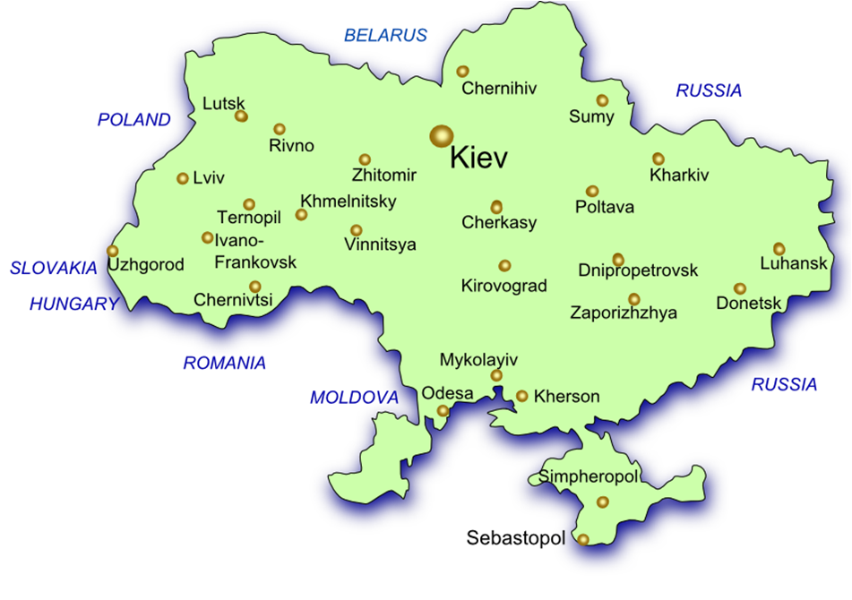
Географія УНГ
Будується у 2012 р.
Notes:
We sure that these already existing clusters play role of a nuclei which produce new grid sites and grid users. This year the new cluster will be built at the Odessa University.

Slide 8
Грід-кластери УНГ
Kiev
BITP, Bogolyubov Institute for Theoretical Physics
AliEnCluster, Bogolyubov Institute for Theoretical Physics
CHIMERA, NSC medical and bio-technical problems
ICYB, Institute of Cybernetics
IFBG, Institute of Food Biology and Genomics
Iмag, Institute of Magnetism
IMATH Institute of Mathematics
IMBG, Institute of Molecular Biology and Genetics
IMP, Institute of Metal Physics
Inparcom, Industrial plant “Electronmash”
IOP, Institute of Physics
IPM, Institute for Problems of Material Sciences
IPMMS, Institute of Mathematical Machine &System
Problems
ISOFTS, Institute of Software Systems
ISP , Institute of Semiconductor Physics
KNU, Kiev National University
KPI, Kiev Polytechnic Institute
КМА, Kiev-Mohyla Academy
MAO, Main Astronomic Observatory
SRI, Space Research Institute
PIMEE, Pukhov Institute for Modelling in Energy
Engineering
Sumy
IAP, Institute of Applied Physics
Kharkov
KIPT, Kharkov Institute og Physics and Technology
ILTPE, Institute of Low Temperature Physics and Engineering
IPP, Institute of Plasma Physics at KIPT
ISMA, Institute of Scintillation Materials
RIAN, Radioastronomy Institute
IRE, Institute of Radiophysics and electronics
Dnepropetrovsk
IGTM, Institute of Geotechnical Mechanics
Donetsk
DonPhTI, Donetsk Institute for Physics and Engineering
Simpheropol
ТНЕІ, Tavrida Humanities-Ecological Institute
Sebastopol
МHІ, Marine Hydrophysics Institute
Ternopil
ТNТU, Ternopil National Technical University
Lviv
IAPMM, Institute of Applied Mathematical and Mechanical Problems
ICMP, Institute of Condensed Matter Physics
PMI, Physics and Mechanics Institute
Uzhgorod
IЕP, Institute of Electron Physics
Notes:
One can see just from the names of the institutes that area of interests in grid applications is very expansive.

Slide 9
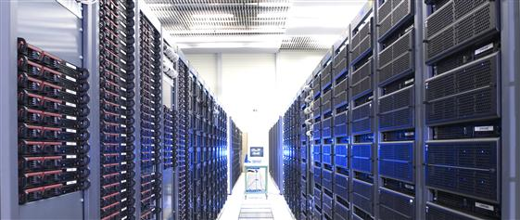

UNG and European grid projects
EGI
European Grid Infrastructure
Agreement for technical and operation collaboration
is in progress
EGEE
Enabling Grids for E-sciencE
WLCG
Worldwide LHC Computing Grid
ALICE physics + grid
CMS physics + grid
2007
2007-2012
2006
RDIG
Russian Data Intensive Grid
Informal relations.
Advices,
help in formation of UNG,
training, seminars and conferences
NorduGrid
Middleware
Grid services
User interfaces
2012
Other projects and VO
Earth sciences
Astrophysics & astronomy
Life sciences
UNG is the member
of NorduGrid since
May 2011

Slide 10
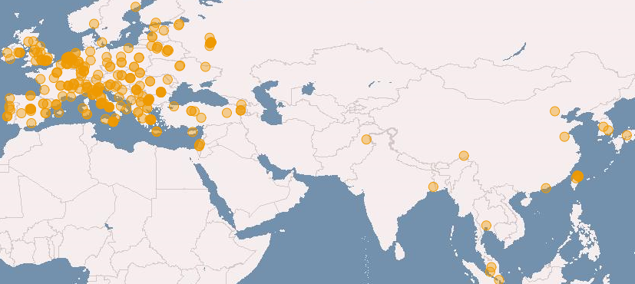
European Grid Infrastructure
(March 2012 and increase from Apr 2011)
Logical CPUs (cores)
271,000 EGI (+13%)
400,000 All
122 PB disk and 128 PB tape
Resource Centres
323 EGI-InSPIRE & EGI
352 All
108 supporting MPI (+12.5%)
Countries
42 EGI-InSPIRE & EGI
56 All
Operations Centres
27 National Operations Centres
9 Federations
1 EIRO (CERN)
Availability/Reliability (PQ7): 94.8%/95.6%

Slide 11
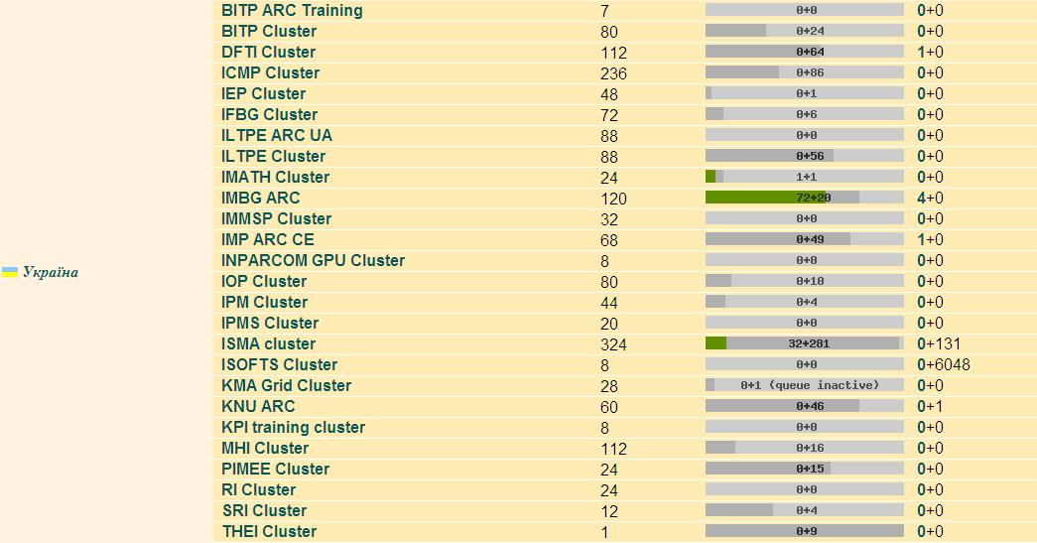
Ресурси УНГ (26-10-2012)
26 грид сайтов

Slide 12
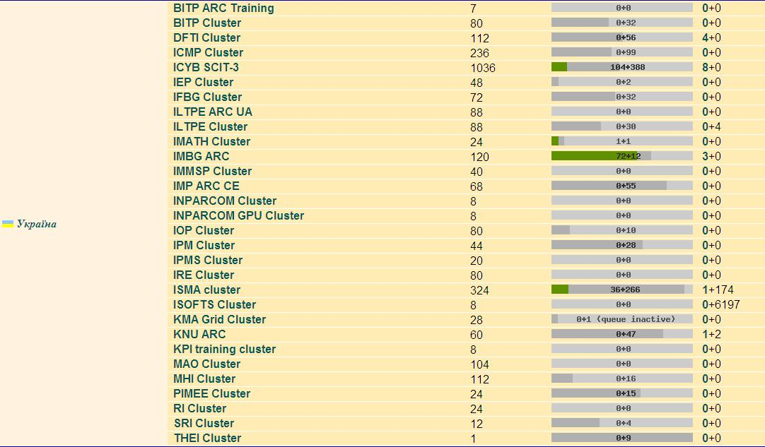
Ресурси УНГ (31-10-2012)
30 грид сайтов
http://www.nordugrid.org/monitor/

Slide 13
Ресурси УНГ
№ | Имя | Задачи | Ресурсы | Институт
1 | Oleksii Ivanytskyi | 3 | 2 | BITP
2 | Andrey Litovchenko | 1 | 5 | BITP
3 | Denys Malyshev | 2 | 14 | BITP
4 | Vladimir Pelyh | 183 | 24 | BITP
5 | Denys Savchenko | 2 | 14 | BITP
6 | Oksana Shadura | 12 | 17 | BITP
7 | Volodymyr Yurchenko | 17 | 2 | BITP
8 | Alexander Bandura | 14 | 16 | IC
9 | Oleksii Chystiakov | 12 | 2 | IC
10 | Dmytro Kharchenko | 7 | 1 | ICMP
11 | Leonid Belous | 21 | 26 | ILTPE
12 | Andrei Timoshevskii | 2 | 5 | IMAG
13 | Alina Frolova | 7 | 1 | IMBG
14 | Mykyta Khliestov | 7 | 11 | IMBG
15 | Vasyl Mykuliak | 24 | 13 | IMBG
16 | Oleksandr Savytskyi | 14 | 15 | IMBG
17 | Bogdan Tokovenko | 1 | 7 | IMBG
18 | Tatyana Romanenko | 3 | 5 | IMMSP
19 | Lev Bekenov | 1 | 18 | IMP
20 | Valeriy Bekenev | 5 | 4 | IPMS
21 | Daryna Pesina | 5 | 4 | IRE
22 | Roman Zubatyuk | 233 | 6 | ISMA
23 | Krasymyr Tretyak | 5 | 15 | KIPT
24 | Andrii Salnikov | 43 | 21 | KNU
25 | Ievgen Sliusar | 2 | 27 | KNU
26 | Vasiliy Kuzmenko | 1 | 14 | KPI
27 | Vasiliy Kuzmenko | 2 | 10 | KPI
28 | Sergiy Gilgurt | 8 | 6 | PIMEE
29 | Vadim Khramov | 5 | 21 | THEI
30 | Olga Prila | 30 | 5
сайт nordugrid.org

Slide 14
Завдання на найближчу перспективу
Забезпечити максимально ефективне використання наявного ресурсу УНГ в наукових дослідженнях та інших сферах застосування грід-технологій;
активізувати міжнародне наукове та науково-технічне співробітництво шляхом залучення користувачів національної грід-інфраструктури до міжнародних віртуальних співтовариств та започаткування нових міжнародних проектів;;
забезпечити підготовку фахівців з питань впровадження і застосування грід-технологій.

Slide 15
UNG Workshop 2012
Проблеми, що мають бути вирішені
Технічні
Організаційні
ПРОБЛЕМИ УНГ
Кадрові

Slide 16
UNG Workshop 2012
Технічні проблеми: значною мірою вирішені.
сформована Українська грід інфраструктура;
встановлене проміжне програмне забезпечення нової генерації (EMI -2);
успішно реалізується угода з EGI про інтеграцію на операційному рівні;
створено Український операційний центр який пройшов сертифікацію в EGI;
зареєстровано або знаходиться у стадії реєстрації 10 ресурсних центрів;
створена команда чергових (ROD);
функціонують центральні сервіси УНГ.
Разом з тим ефективне використання грід-технологій стримується недостатнім ресурсом УНГ.

Slide 17
Грід-інфраструктура України
Грід-сайти УНГ, що не пройшли і не розпочали сертифікацію
Сертифіковані грід-сайти

Slide 18
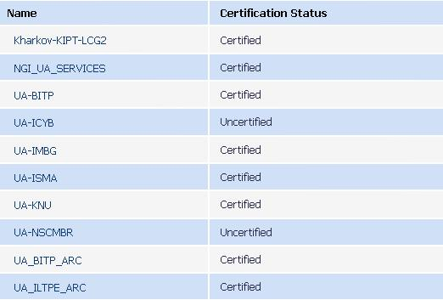
Структура NGI_UA
(грід-сайти)

Slide 19
UNG Workshop 2012
Організаційні проблеми:
У червні 2012 року на засіданні Координаційного комітету були прийнято рішення про підписання «Операційної угоді про рівень сервісів в УНГ» менеджерами грід сайтів УНГ для фіксації взаємних зобов’язань щодо функціонування грід інфраструктури;
На даний час тільки ресурсні центри NGI UA та Інститут харчової біотехнології та геномики НАН України підписали цю угоду . Решта інститутів це рішення Координаційного комітету не виконала.
Система тестування доступності грід сайтів УНГ, яка введена в експлуатацію в минулому році, фіксує тривале невиконання тестів на кластерах УНГ, зокрема на кластерах Інституту космічних досліджень НАНУ-НКАУ, Радиоастрономический институт НАН Украины.
Більшість кластерів УНГ не відкрита для моніторингу з боку БКЦ.

Slide 20
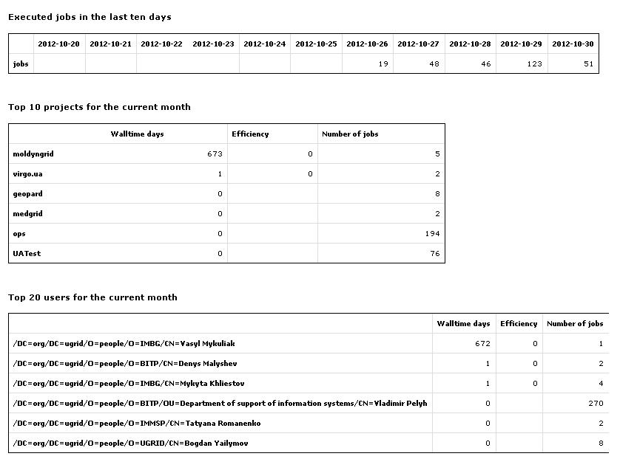
uagrid.org.ua

Slide 21
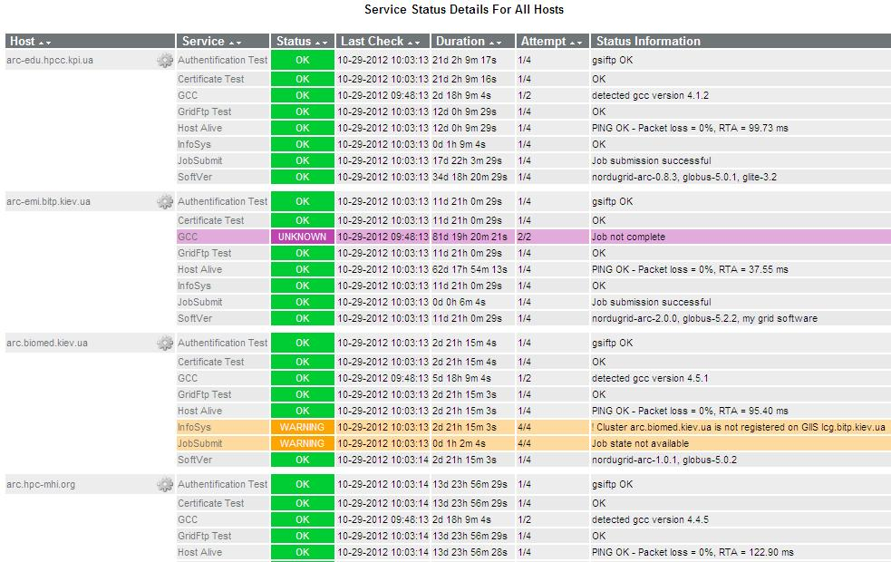
Ресурси УНГ
В 2012 році була введена в дію система тестування доступності грід-сайтів УНГ (https://194.44.37.211/nagios/, http://infrastructure.kiev.ua/monitoring/ )

Slide 22
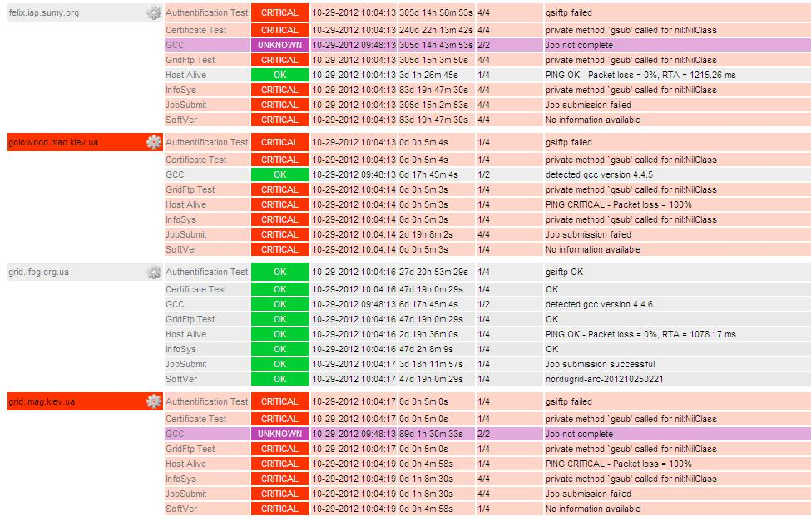
Інститут прикладної фізики НАН України
Головна астрономічна обсерваторія
Інститут магнетизму
НАН
України

Slide 23
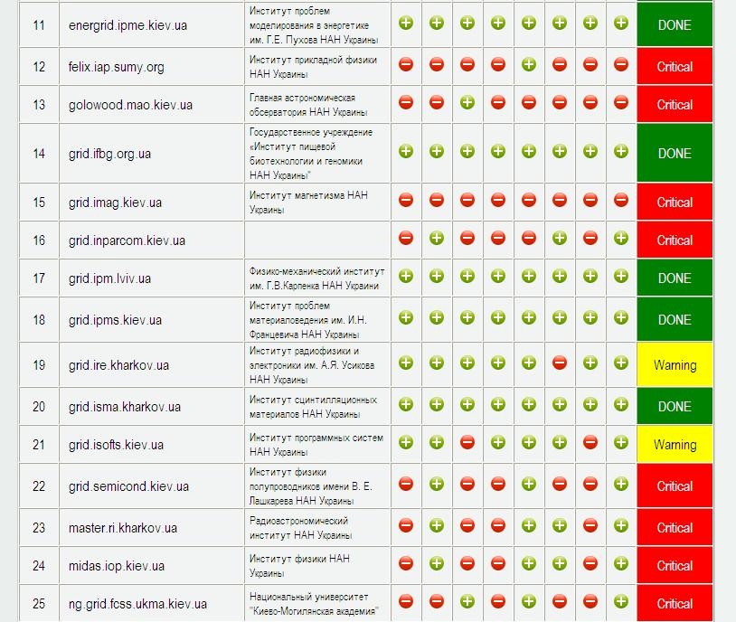

Slide 24
UNG Workshop 2012
Більшість кластерів УНГ не пройшли сертифікацію і не забезпечують доступу до них користувачів навіть за наявності вільного ресурсу. Це стосується також можливості моніторингу роботи кластерів в грід-середовищі з боку БКЦ.
Досі існує проблема фактичного пріоритету малих завдань в порівнянні з завданнями, що потребують великого обсягу обчислень.
Не створено умов для пріоритетності грід-обчислень на тлі використання кластерів для розв'язання локальних задач.

Slide 25
UNG Workshop 2012
Кадрові проблеми:
кількість дієвих грід-користувачів протягом останніх двох років не зросла,
мах. 30 користувачів на 40 проектів. І, як правило, підйом активності спостерігається за місяць-два до кінця проекту.
Відсутність дієвих міжнародних зв’язків з Європейськими ВО та спільні роботи з ними (крім групи О.Корнелюка, М.Железняка та DesktopGrid – Ін-т Металофізики та роботи з ЦЕРН-ом).
недостатньо проводиться навчання з тематичного використання грід-технологій

Slide 26
Пріоритети на наступний рік
Пріоритети фінансування пректів у 2013 р.:
Інфраструктурні проектіи : за умови підтримки інфраструктури і виконання взятих зобов’язань.
Тематичні проекти: тематичне фінансування розглядається як start-up для спільних досліджень, у тому числі з Європейським грід співтовариством та участі у прогармах FP7 та Horizon2020. При цьому обов'язковим має бути використання грід-обчислень та дотримання забезпечення грід-сервісами згідно з підписаною операційною угодою.
Інфраструктурні проекти повинні підпорядкуватися єдиній програмі розвитку грід-інфраструктури, що надає загальнодоступний сервіс грід-інфраструктури співробітникам державних установ, об'єднаних у національні або міжнародні ВО

Slide 27
UNG Workshop 2012
Дякую за увагу!

